Slide 1
Инструментальные средства ИС (2)
курс лекций

Slide 2
Аутентификация и авторизация

Slide 3
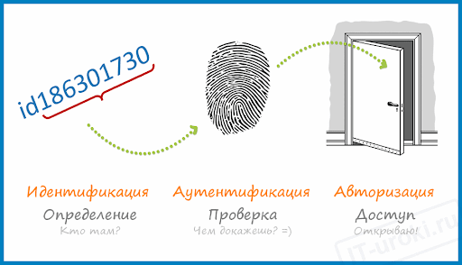
Определения
Идентификация — процесс распознавания пользователя по его идентификатору.
Аутентификация — процедура проверки подлинности, доказательство, что пользователь именно тот, за кого себя выдает.
Авторизация — предоставление определённых прав доступа к ресурсам и управление этим доступом.

Slide 4
Аутентификация
Аутентификация — проверка подлинности предъявленного пользователем идентификатора. Аутентификация требуется при доступе к таким интернет-сервисам как:
электронная почта
веб-форум
социальные сети
интернет-банкинг
платежные системы
корпоративные сайты
интернет-магазины

Slide 5
Методы аутентификации в сети
Базовая аутентификация
Дайджест-аутентификация
HTTPS
Аутентификация по предъявлению цифрового сертификата
Аутентификация по Cookies
Децентрализованная аутентификация
Отслеживание аутентификации самим пользователем
Многофакторная аутентификация

Slide 6
Аутентификация
При базовой аутентификации имя пользователя и пароль включаются в состав веб-запроса (HTTP POST или GET).
Аутентификация может проходить по одноразовым и многоразовым паролям. Многоразовый пароль задает пользователь, а система хранит его в базе данных. Он является одинаковым для каждой сессии. К ним относятся PIN-коды, слова, цифры, графические ключи. Одноразовые пароли — разные для каждой сессии. Это может быть SMS с кодом.

Slide 7
Аутентификация
Дайджест-аутентификация позволяет передавать пароль пользователя в хешированном виде.
Пароль хешируется всегда с добавлением произвольной строки символов, которая генерируется на каждое соединение заново.
Дайджест-аутентификация поддерживается всеми популярными серверами и браузерами.

Slide 8
Аутентификация
Протокол HTTPS позволяет шифровать все данные, передаваемые между браузером и сервером, а не только имена пользователей и пароли.
Протокол HTTPS (основанный на системе безопасности TLS) следует использовать в случае, если пользователи должны вводить важные личные данные — адрес, номер кредитной карты или банковские сведения.

Slide 9
Аутентификация
Механизмы аутентификации с применением цифровых сертификатов, как правило, используют протокол с запросом и ответом.
Сервер аутентификации отправляет пользователю последовательность символов, так называемый запрос.
В качестве ответа выступает запрос сервера аутентификации, подписанный с помощью закрытого ключа пользователя.

Slide 10
Аутентификация
Множество различных сайтов используют в качестве средства аутентификации cookies.
В случае похищения cookies, они могут быть подделаны.
На данный момент большинство браузеров используют cookies с флагом HTTPonly, который запрещает доступ к cookies различным скриптам (cookies с флагом HttpOnly не видны браузерному коду)

Slide 11
Аутентификация
Децентрализованная аутентификация дает доступ сразу ко многим сервисам, позволяя иметь один логин-пароль для множества веб-сайтов и получать доступ к данным других интернет-сервисов.
OpenID
OpenAuth
OAuth

Slide 12
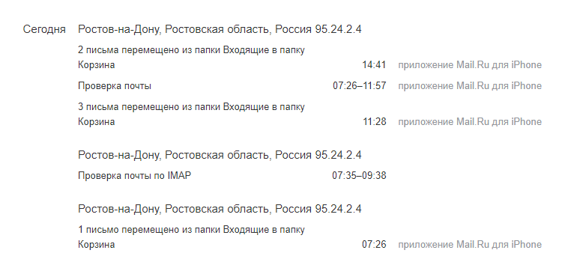
Аутентификация
Отслеживание аутентификации самим пользователем позволяет определить IP-адреса, с которых была пройдена аутентификация

Slide 13
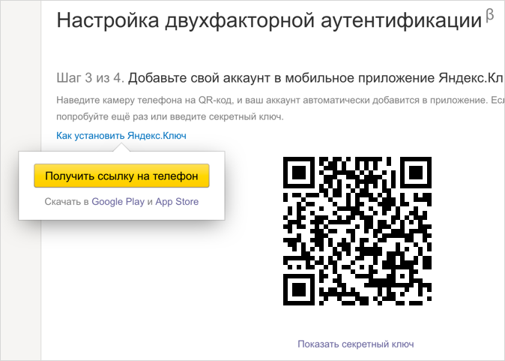
Аутентификация
Для повышения безопасности на практике используют несколько факторов аутентификации сразу.
Среди видов многофакторной аутентификации наиболее распространена двухфакторная аутентификация (2FA — 2-factor authentication) – метод, при котором пользователю для получения доступа необходимо предоставить два разных типа аутентификационных данных, например, что-то известное только пользователю (пароль) и что-то присущее только пользователю (отпечаток пальца).

Slide 14
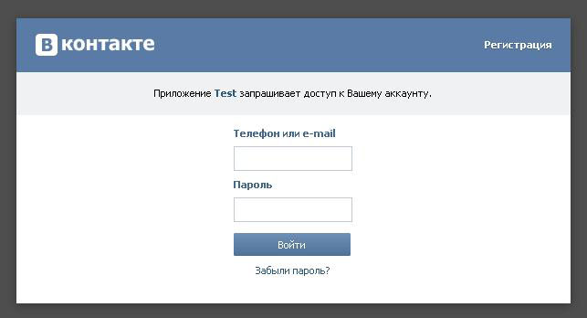
Авторизация
Процесс авторизации определяет, имеет ли прошедший аутентификацию пользователь доступ к определенным ресурсам: информации, файлам, базе данных.
Авторизованный пользователь может выполнять в системе определенные действия, не доступные другим лицам.

Slide 15
Авторизация
Ошибка авторизации – неверное введение логина, пароля и других данных.
При ошибке авторизации система блокирует посетителя доступ к системе и может производить такие действия:
фиксацию факта несанкционированного доступа;
подачу звукового или светового сигнала, выдачу сообщения на экран;
ограничение доступа на определенное время;
предложение повторного набор кода;
восстановление пароля;
блокирование банковской кредитной карты, пропуска.

Slide 16
Авторизация
Данные авторизации - сведения, которые должен ввести пользователь системы для подтверждения права доступа к выполнению операций.
Данные авторизации хранятся в системе и могут быть изменены пользователем или службой безопасности.
При утере информации, посетитель сайта или сервиса должен пройти процедуру ее восстановления, включающую повторную идентификацию различными способами, например, при помощи SMS или e-mail, путем обращения в службу технической поддержки.

Slide 17
Авторизация
Режимы авторизации:
по способу доступа: онлайн и офлайн;
по методу разграничения прав: дискреционное, мандатное, на основе ролей, контекста или решетки;
по типу кода: логин-пароль, биометрическая, электронный ключ, IP-адрес, динамический пароль, уникальный предмет (пропуск. карта);
по количеству проверок: одно- и многоступенчатая.

Slide 18
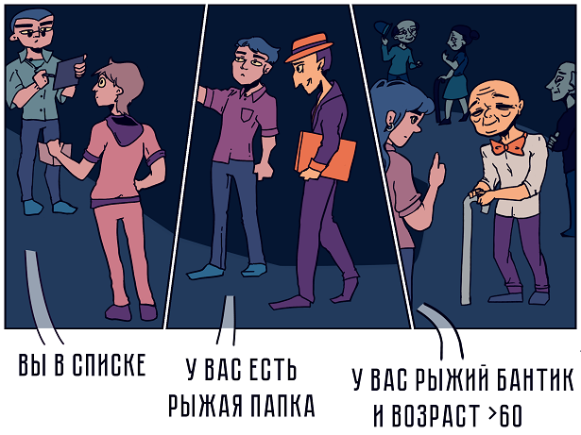
Определения

Slide 19
Аутентификация Yii
Настройка компонента приложения user;
Создание класса, реализующего интерфейс
yii\web\IdentityInterface

Slide 20
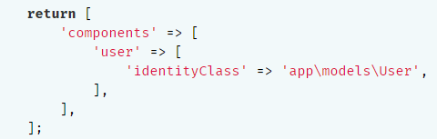
Аутентификация Yii: настройка user-компонента
Компонент user управляет статусом аутентификации пользователя. Он требует указания identity class, который будет содержать текущую логику аутентификации.

Slide 21
Аутентификация Yii: создание класса
Методы yii\web\IdentityInterface
findIdentity() | Находит экземпляр identity class, используя ID пользователя. Используется, когда необходимо поддерживать состояние аутентификации через сессии.
findIdentityByAccessToken() | Находит экземпляр identity class, используя токен доступа. Используется, когда требуется аутентифицировать пользователя только по секретному токену
getId() | Возвращает ID пользователя, представленного данным экземпляром identity
getAuthKey() | возвращает ключ, используемый для основанной на cookie аутентификации.
validateAuthKey() | Реализует логику проверки ключа для основанной на cookie аутентификации

Slide 22
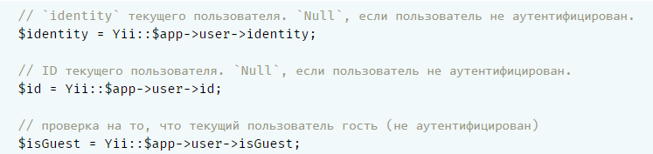
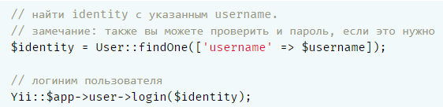

Аутентификация Yii: yii/web/user

Slide 23
Авторизация Yii
Фильтры контроля доступа (ACF)
Контроль доступа на основе ролей (RBAC)

Slide 24
Авторизация Yii: фильтры контроля доступом
Фильтры контроля доступа (ACF) являются простым методом, который лучше всего использовать в приложениях с простым контролем доступа.
ACF проверяет набор правил доступа, чтобы убедиться, что пользователь имеет доступ к запрошенному действию.
Набор действий определяется через связь с поведениями behaviors - это экземпляры класса yii\base\Behavior или класса, унаследованного от него, которые позволяют расширять функциональность существующих компонентов.

Slide 25
Авторизация Yii: фильтры контроля доступом
Правила доступа
Свойство | Значение
allow | Принимает "allow" или "deny"
actions | Задаёт действия, соответствующие этому правилу в виде массива. Если свойство пустое или не задано, то правило применяется ко всем действиям.
controllers | Задаёт контроллеры, которым соответствует правило правилу в виде массива. Если свойство пустое или не задано, то правило применяется ко всем действиям.
roles | Задаёт роли пользователей, соответствующих этому правилу: ? соответствует гостевому пользователю (не аутентифицирован), @ соответствует аутентифицированному пользователю. Если свойство пустое или не задано, то правило применяется ко всем ролям.

Slide 26
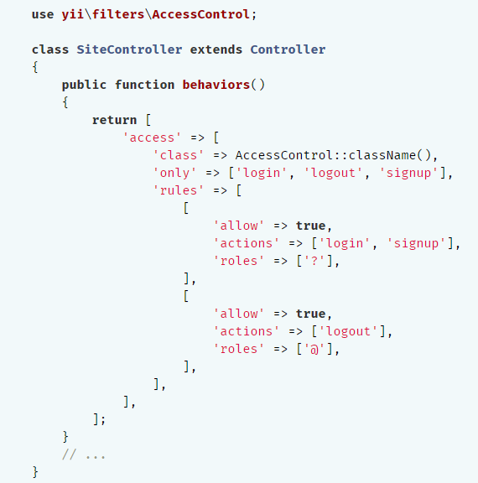
Авторизация Yii: фильтры контроля доступом
К каким действиям
применить фильтр
Правила доступа
Разрешить авторизацию
Роль «Гость»
Разрешить выход
Роль
«Аутентифицированный пользователь»

Slide 27
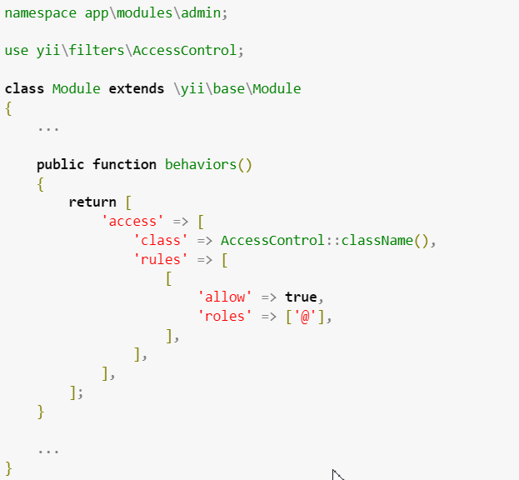
Авторизация Yii
Примитивный уровень ограничения прав доступа от незалогиненных пользователей
RBAC

Slide 28
Авторизация Yii: RBAC
Управление доступом на основе ролей (RBAC) обеспечивает простой, но мощный централизованный контроль доступа.
Роль представляет собой набор разрешений (permissions) (например, создание сообщения, обновление сообщения).
Роль может быть назначена на одного или многих пользователей.
Чтобы проверить, имеет ли пользователь указанные разрешения, мы должны проверить, назначена ли пользователю роль, которая содержит данное разрешение.

Slide 29
Авторизация Yii: RBAC
С каждой ролью или разрешением может быть связано правило (rule).
Правило представляет собой кусок кода, который будет выполняться в ходе проверки доступа для определения может ли быть применена соответствующая роль или разрешение к текущему пользователю.
Например, разрешение "обновление поста" может иметь правило, которое проверяет является ли текущий пользователь автором поста. Во время проверки доступа, если пользователь не является автором поста, он/она будет считаться не имеющими разрешения "обновление поста".
И роли, и разрешения могут быть организованы в иерархию.

Slide 30
Авторизация Yii: RBAC
1) Настройка RBAC Manager:
yii\rbac\PhpManager (использует файл с PHP скриптом для хранения данных авторизации)
yii\rbac\DbManager (сохраняет данные в базе данных)
2)Создание данных авторизации:
определение ролей и разрешений;
установка отношений между ролями и правами доступа;
определение правил;
связывание правил с ролями и разрешениями;
назначение ролей пользователям.
3) Использование данных авторизации для проверки доступа в том месте, где это нужно (Yii::$app->user->can('admin'))

Slide 31
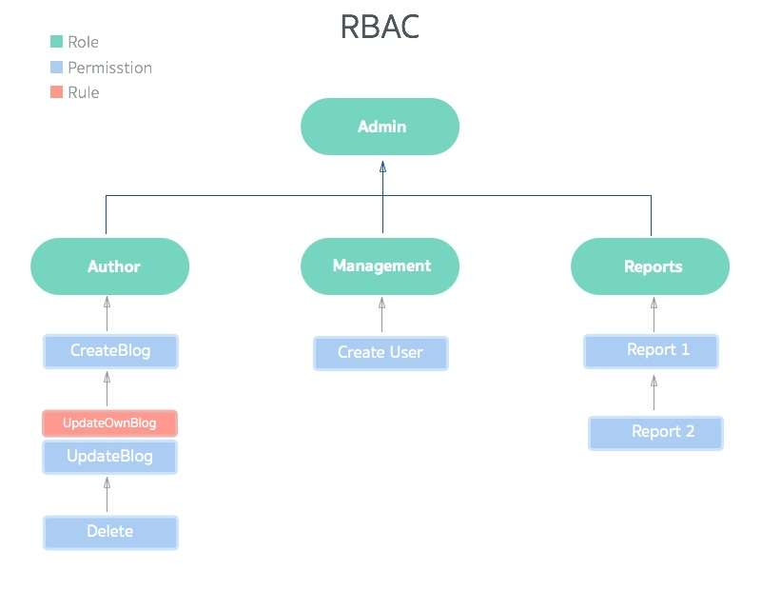

Авторизация Yii: RBAC
Каждому пользователю назначается роль (role)/много ролей/разрешения (permissions)/правила (rules)
Роль может включать какие то разрешения. Она может наследовать разрешения от другой роли или нескольких ролей

Slide 32
Настройка RBAC
Нужно проверить, имеет ли право текущий пользователь выполнять эту операцию. Пользователь имеет право её выполнять, если ему присвоено разрешение непосредственно для этой операции, либо роли пользователя присвоено такое разрешение.
Роль пользователя может наследовать другую роль, а той, в свою очередь, присвоено разрешение на проверяемую операцию. Глубина наследований практически не имеет границ.
Определиться с тем, какие роли будут в вашем проекте вы должны еще на стадии проектирования. В простом исполнении для каждого экшена нужно будет создавать именованное разрешение. Имя разрешения должно раскрывать его суть. По имени разрешения вы должны понять, в каком экшене оно используется. В коде экшенов вы вызываете проверку разрешений с помощью Yii::$app->user->can('имя_разрешения_или_роли').
Разрешения, роли, назначения можно хранить в базе данных, а можно и в файлах.

Slide 33
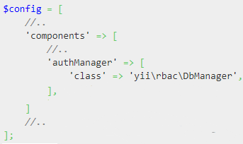
Настройка RBAC
Подключение компонента authManager (config/web.php)

Slide 34
Настройка RBAC
Миграция БД – создаем таблицы в которых будут храниться разрешения, роли, назначения
php yii migrate --migrationPath=@yii/rbac/migrations

Slide 35
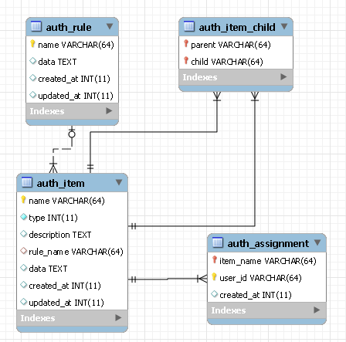
Настройка RBAC
таблица auth_item: содержит role/permission и их описание.
таблица auth_item_child: содержит наследования role/permitssion друг от друга.
таблица auth_assignment: хранит данные о назначении пользователям role/permitssion.
таблица auth_rule: для хранения индивидуальных правил.

Slide 36
Настройка RBAC
Создаем пользователей:
ID 1 - это админ.
ID 2 - редактор новостей.
Затем необходимо назначить роли (админ и редактор)
Также необходимо создать разрешения, а затем назначить их ролям, а роли - пользователям.
Назначение можно выполнить вручную в БД или создать консольный скрипт.

Slide 37
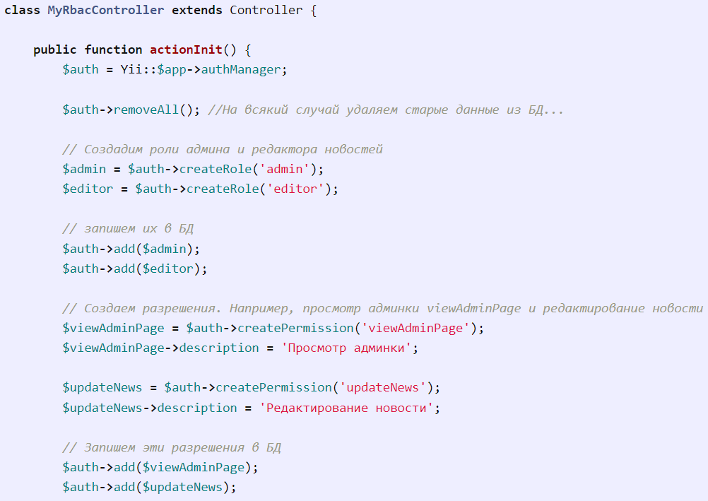
Настройка RBAC

Slide 38
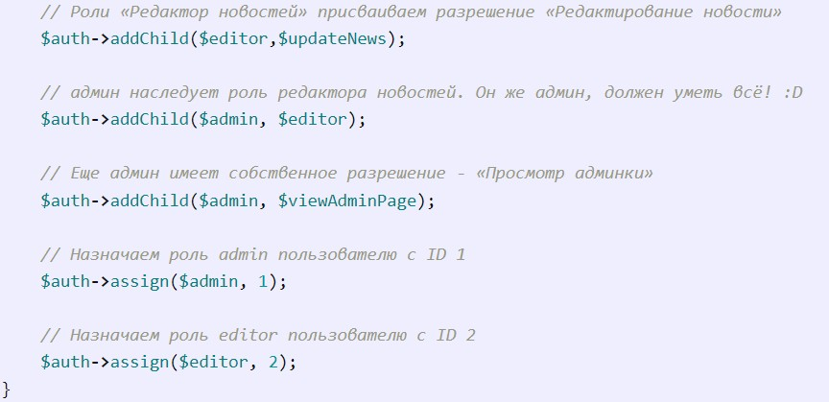
Настройка RBAC
Теперь добавим наследования. Для роли editor добавим разрешение updateNews, а для админа добавим наследование от роли editor и еще добавим собственное разрешение viewAdminPage

Slide 39
Настройка RBAC
Выполним скрипт
php yii my-rbac/init
Если скрипт выполнен без ошибок, то в таблицах БД будут добавлены новые записи.
По мере добавления новых экшенов, необходимо создавать для них новые разрешения и назначать ролям или пользователям.
Если не критично потерять назначения имеющихся пользователей, то можно обновлять код MyRbacController и запускать его, что бы он пересоздал записи.

Slide 40
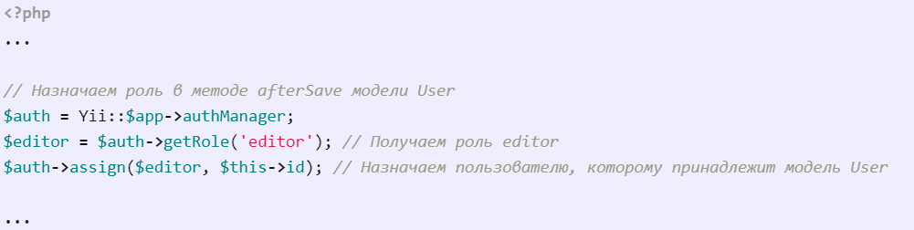
Настройка RBAC
При регистрации и добавлении новых пользоватлей в модели User, после сохранения новой записи можно выполнить назначение новому user роли

Slide 41
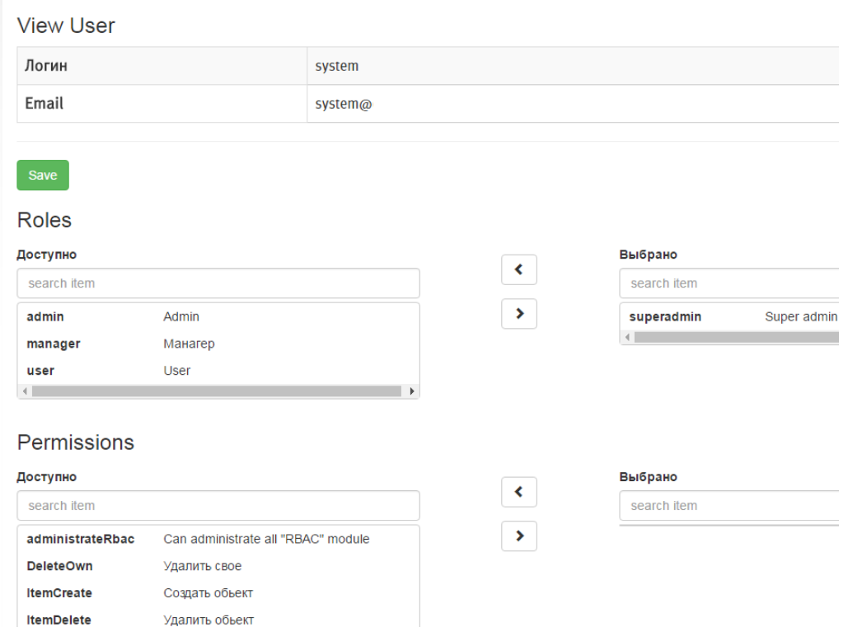
Настройка RBAC
Расширение yii2-rbac-plus предоставляет визуальный интерфейс добавления ролей и разрешений.

Slide 42
Настройка RBAC
После создания и привязки разрешения мы можем начать с ней работать. Есть два варианта: через ACF и через метод «can()» в компоненте «User».

Slide 43
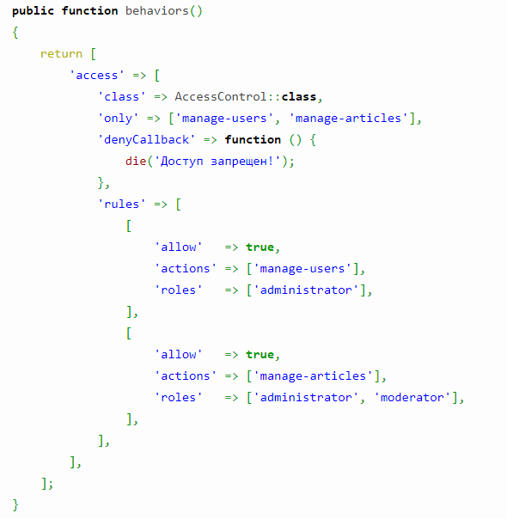
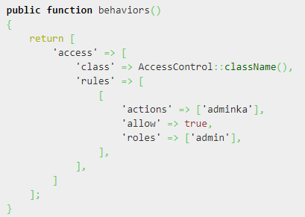
Настройка RBAC
Настройка доступа в поведении

Slide 44
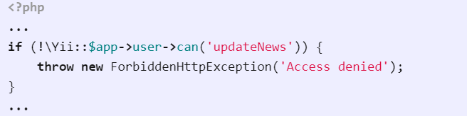
Настройка RBAC
Проверка разрешений (хоть в экшене, хоть в фильтре доступа в поведениях):
Если пользователь НЕ может updateNews, то выдается ошибка. При этом система проверит, какие роли или разрешения назначены в таблице auth_assignment текущему пользователю. Сначала проверит присвоенные разрешения (пользователю можно присвоить не только роль но и разрешение). Если разрешение updateNews не будет найдено, то RBAC пройдет по каждой назначенной роли и проверит разрешения для ролей. Если хоть одной роли будет назначено разрешение updateNews, то Yii::$app->user->can('updateNews') вернет true;

Slide 45
Настройка RBAC
RBAC дает возможность очень гибко работать с разрешениями и ролями с помощью правил. Правила добавляют ролям и разрешениям дополнительные ограничения.
В Yii2 правила являются классами (php-файлами), которые наследуются от yii\rbac\Rule и должны содержать в себе единственный метод execute().
Правила можно хранить в common\rbac

Slide 46
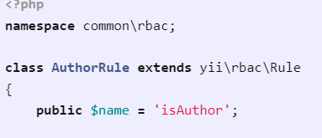
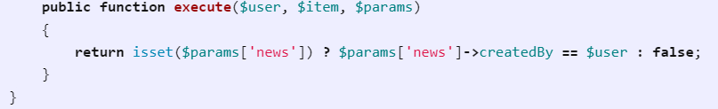
Настройка RBAC
Файл common\rbac\AuthorRule.php (правило, которое позволяет проверять, является ли пользователь автором новости)
В иерархии, созданной ранее, автор не может редактировать свой пост. Сначала мы должны создать правило, проверяющее что пользователь является автором новости
$user идентификатор пользователя.
$item роль или разрешение, с которым связано это правило
$params - параметры ManagerInterface::checkAccess().

Slide 47

Настройка RBAC
Файл правила мы создали. Теперь его нужно добавть в RBAC. Для этого мы модернизируем наш инициализатор MyRbacController и выполним его еще раз.

Slide 48
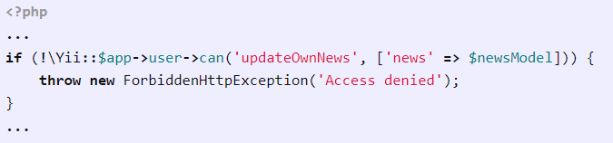
Настройка RBAC
Чтобы вызвать проверку прав на редактирование собственной новости, в экшене редактирования производим проверку, передавая дополнительный параметр

Slide 49
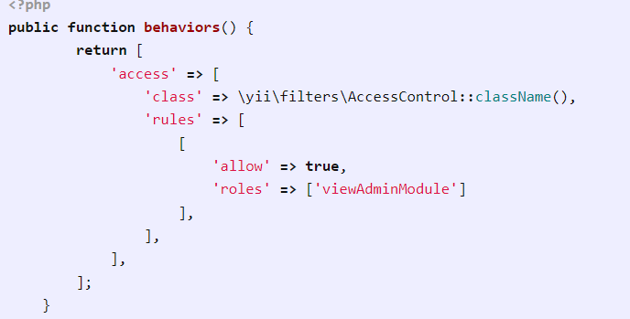
Настройка RBAC
Использовать проверку в фильтре доступа AccessControl выгодно по причине того, что, если пользователь не авторизован и не имеет разрешения, то yii перекинет его на страницу авторизации. А если пользователь был авторизован и не имеет разрешения, то получает страницу ошибки. Пример ниже проверяет разрешение viewAdminModule для всех экшенов контроллера:
Здесь параметру roles передается массив ролей или разрешений, что в свою очередь проверяет Yii::$app->user->can(‘viewAdminModule’)).

Slide 50
Настройка RBAC
С помощью Yii::$app->user->can() можем проверять не только наличие разрешения у роли, но и наличие роли.
Yii::$app->user->can('editor')) вернет true, если текущему пользователю назначена роль editor.
Получить массив ролей мы можем так: Yii::$app->authManager->getRolesByUser(Yii::$app->user->getId()).

Slide 51
Алгоритм регистрации
Создать форму для регистрации
Сохранить сущность пользователя
Настроить правила валидации

Slide 52
Алгоритм аутентификации
Отправка данных
Загрузка данных в модель
Валидация данных
Запомнить пользователя в сессию
Ввод данных пользователем
Да?

Slide 53

Алгоритм аутентификации
Регистрация уже есть в advanced шаблоне. Необходимо лишь выполнить миграцию таблицы user (таблица из коробки, в которой хрянится информация о пользователе: логин, пароль, хеш пароля, время создания и обновления записи, статус, ключ авторизации через сессии auth_key).
В common\modules\User class прописаны статус для пользователя:
10 – пользователь авторизован. 0 – пользователь удален, потому что рекомендуется полностью не удалять записи из бд.
Фактические значения констант могут отличаться, но важнее то, что после того, как они объявлены и некоторые данные уже существуют, вы не сможете просто изменить их на другое значение без миграции данных.

Slide 54

Алгоритм аутентификации
Поле role используется при RBAC аутентификации, роли задаются как константы в сущности (классе User) и необходимые методы работы с ними.

